Slide 1
AWT 이벤트
10장
AWT 이벤트의 개념에 대해 알아본다
이벤트 클래스 구조에 대해 알아본다.
이번트 처리 방식에 대해 알아본다.

Slide 2
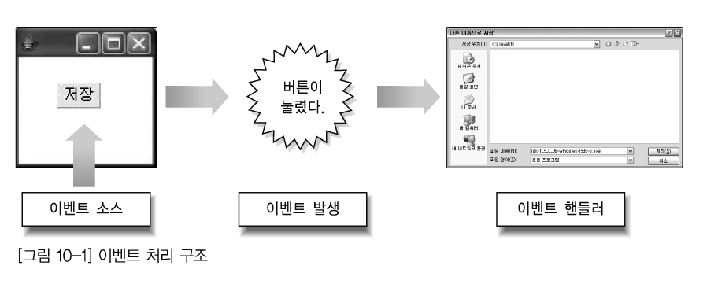

이벤트의 정의
이벤트(Event)라는 것은 윈도우 프로그래밍에서 어떤 특정한 행동이 발생
한 그 자체를 의미한다
예를 들어 메뉴를 선택했다는가, 아니면 마우스를 클릭하거나, 윈도우의 크
기를 조절하거나 등의 행위를 뜻하는 것이다.
이런한 방식의 프로그래밍을 이벤트 중심의 프로그래밍이라고 하는데 윈도
우 프로그래밍에서 중요한 개념 중에 하나이다.
이벤트 소스(Event Source)는 이벤트가 발생할 수 있는 대상을 의미하고
그 대상으로부터 이벤트가 발생하면 발생된 이벤트를 처리해서 결과를 낼
수 있도록 해주는 것을 이벤트 핸들러(Event Handler)라 한다.

Slide 3

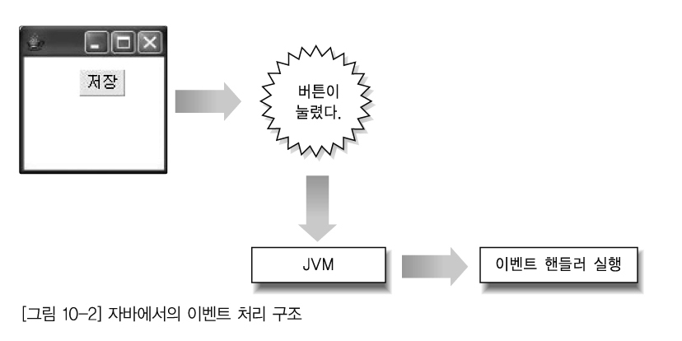
이벤트의 정의
자바에서의 이벤트 처리
프로그램이 실행중에 운영체제(OS)가 해당 프로그램에서 이벤트가 발생이 되는지를 검사한다.
이때 이벤트가 발생되면 운영체제가 JVM에게 이벤트를 전달하고 JVM은 발생된 이벤트를 처리하기 위하여 이벤트 객체를 생성한다.
그런후 이벤트를 처리하기 위하여 이벤트 객체를 가지고 핸들러를 호출한다.

Slide 4
이벤트의 정의
이벤트 소스(Event Source)
이벤트 소스는 이벤트가 발생되는 컴포넌트를 말한다. 즉, 버튼, 체크박스, 리스트, 프레임,
마우스 등과 같은 컴포넌트들이 이벤트 소스이다.
이벤트 리스너(Event Listener)
  이벤트 소스에서 이벤트가 발생하는지를 검사하고 있다가 이벤트가 발생이 되면 실제적으로
  이벤트를 처리할 수 있도록 만든 인터페이스이다.
이벤트 핸들러(Event Handler)
이벤트 리스너에 전달된 이벤트를 실제로 처리할 수 있도록 이벤트 리스너에 포함되어있는 메
서드로 발생된 이벤트 객체를 받아와서 실제적으로 처리해주는 기능을 가지고 있다.

Slide 5
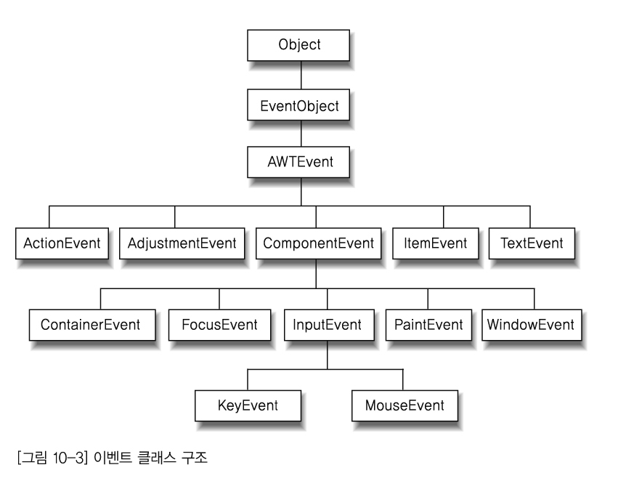
02
이벤트 클래스의 구조
모든 이벤트 클래스는 java.util.EventObject 클래스로부터 상속을 받고
있으며 이 클래스에는 이벤트를 발생시킨 객체를 알려주는 getSource()
메서드가 존재한다. 이 메서드는 여러 이벤트가 발생할 때 이벤트를 발생
시키는 객체를 구별할 목적으로 사용한다.

Slide 6
02
이벤트 클래스의 구조
이벤트 종류 및 설명
이벤트
개 요
ActionEvent
버튼, 리스트, 메뉴 등의 컴포넌트가 눌리거나 선택이 되었을 때 발생하는 이벤트
AdjustmentEvent
스크롤바와 같은 조정 가능한 컴포넌트에서 조정이 일어나면 발생하는 이벤트
ComponentEvent
컴포넌트의 모습이나 이동, 크기가 변화될 때 발생하는 이벤트
ItemEvent
리스트와 같은 선택항목이 있는 컴포넌트에서 선택항목이 선택될 때 발생되는 이벤트
TextEvent
텍스트 컴포넌트에서 값이 입력될 때 발생하는 이벤트
ContainerEvent
컨테이너에 컴포넌트가 추가되거나 제거될 때 발생하는 이벤트
FocusEvent
컴포넌트에 초점(Focus)이 들어 올 때 발생하는 이벤트
PaintEvent
컴포넌트가 그려져야할 때 발생하는 이벤트
WindowEvent
윈도우가 활성화되거나 비활성화 될 때, 최소, 최대, 종료 될 때 발생하는 이벤트
KeyEvent
키보드로부터 입력이 될 때 발생하는 이벤트
MouseEvent
마우스가 눌려지거나 움직일 때, 마우스 커서가 컴포넌트 영역에 들어가거나 벗어날 때 발생하는 이벤트

Slide 7
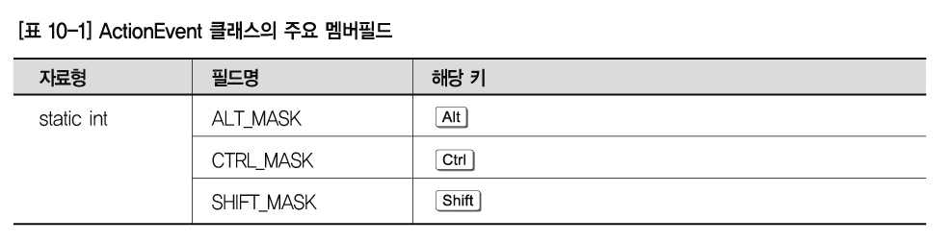
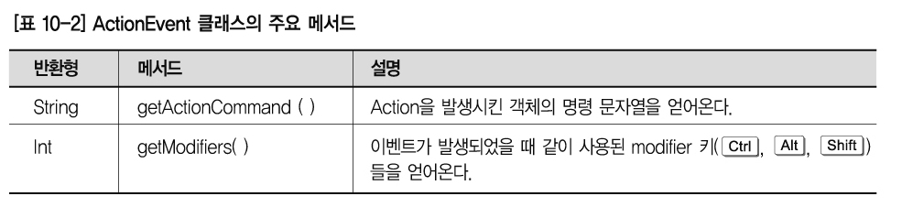
03
이벤트와 리스너 종류
ActionEvent
ActionEvent는 버튼이 눌렸다는가, 리스트, 메뉴 등의 컴포넌트가 선택이 되었을 때 발생하는 이벤트이다.
텍스트 필드에서 엔터를 쳤을 때도 발생되는 이벤트이다.

Slide 8
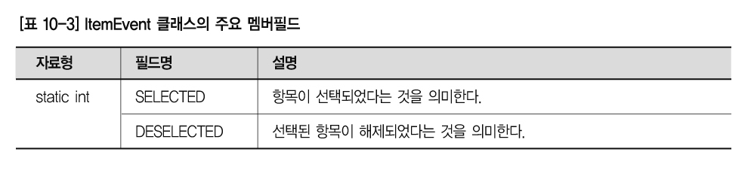
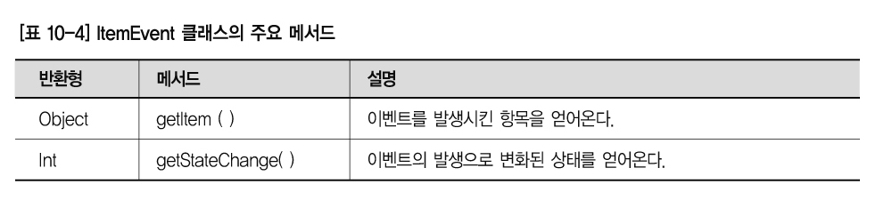
03
이벤트와 리스너 종류
ItemEvent
체크박스, 리스트, 초이스 컴포넌트에서 항목을 선택되거나 선택이 해제 되었을 때 발생하는 이벤트이다.

Slide 9
03
이벤트와 리스너 종류
TextEvent
텍스트 컴포넌트(TextField, TextArea)에서 키가 입력이 되어 내용이 바뀌었을 때 발생하는 이벤트이다.
내용이 바뀔때마다 발생하므로 주의해서 사용해야 된다.
사용자가 입력할때마다 처리해야 되는 경우가 있을경우에 사용하는 이벤트이다.

Slide 10
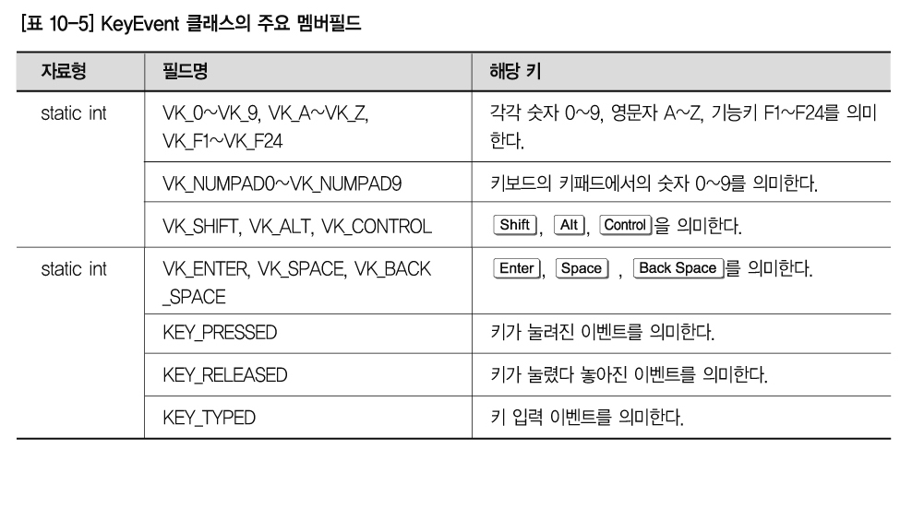
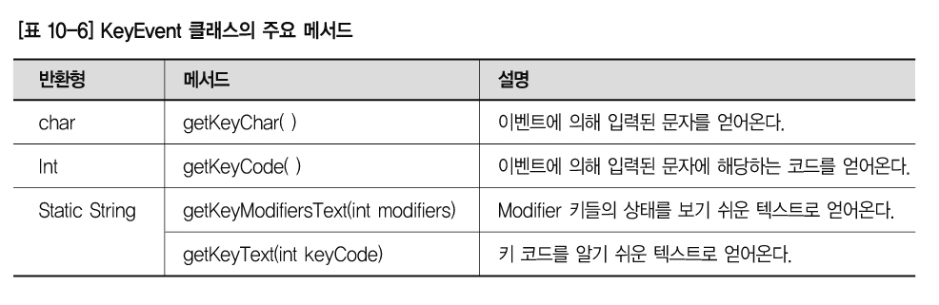
03
이벤트와 리스너 종류
KeyEvent
사용자가 키보드와 같은 입력장치를 통해서 키 입력을 했을 때 발생하는 이벤트이다.

Slide 11
03
이벤트와 리스너 종류
MouseEvent
마우스 관련 이벤트은 마우스 이벤트와 마우스 모션 이벤트 두가지가 있다. MouseEvent는 마우스가 눌려지거나 컴포넌트 영역내에 들어오거나 벗어날 때 발생하는 이벤트이다.
MouseMotionEvent는 컴포넌트의 영역 내에서 마우스를 움직였을 때 발생하는 이벤트이만 자체적으로 처리해 주는 클래스는 존재하지 않으며 MouseEvent 클래스를 그대로 사용한다.
MouseMotionEvent는 마우스가 자주 이동하기 때문에 필요한 경우만 이벤트를 처리하는 것이 좋다.

Slide 12
03
이벤트와 리스너 종류
MouseEvent 클래스의 주요 멤버필드
필드
자료형
필드명
static int
MOUSE_CLICKED
마우스 버튼이 클릭된 경우 발생되는 이벤트
static int
MOUSE_ENTERED
마우스 커서가 컴포넌트 영역으로 들어왔을 때 발생되는 이벤트
static int
MOUSE_EXITED
마우스 커서가 컴포넌트 영역 밖으로 나가면 발생되는 이벤트
static int
MOUSE_PRESSED
마우스 버튼이 눌려졌을 때 발생하는 이벤트
static int
MOUSE_RELEASED
마우스 버튼이 눌렸다 띄어졌을 때 발생하는 이벤트

Slide 13
03
이벤트와 리스너 종류
마우스 모션 이벤트와 관련 있는 멤버 필드
필드
자료형
필드명
static int
MOUSE_DRAGGED
마우스 버튼이 클릭된 상태에서 동할 때 발생되는 이벤트
static int
MOUSE_MOVED
마우스 커서가 움직일 때 발생되는 이벤트

Slide 14
03
이벤트와 리스너 종류
MouseEvent 클래스의 주요 메서드
메서드
반환형
메서드
Int
getClickCount()
마우스가 눌려진 횟수를 얻어온다.
point
getPoint()
마우스 이벤트가 발생한 좌표를 얻어온다.
int
getX()
마우스 이벤트가 발생한 X좌표를 얻어온다.
int
getY()
마우스 이벤트가 발생한 Y좌표를 얻어온다.
void
translatePoint(int x, int y)
이벤트가 발생한 좌표에 주어진 값을 더해서 좌표를 변환한다.
boolean
isPopupTrigger()
마우스 이벤트가 팝업 메뉴를 부르는 것인지 알려준다.

Slide 15
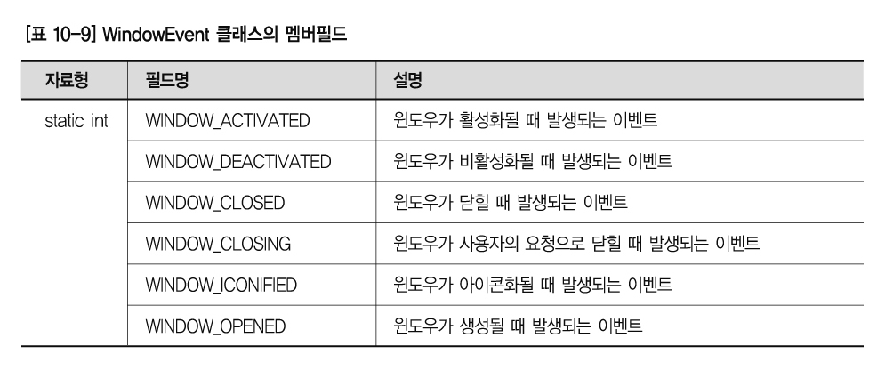
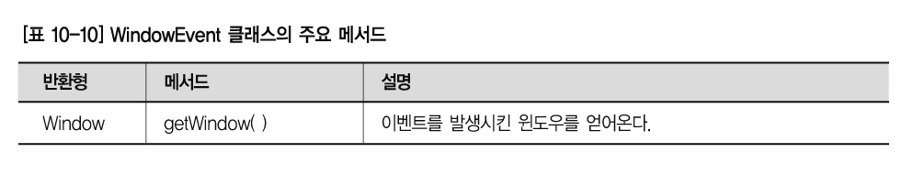
03
이벤트와 리스너 종류
WindowEvent
윈도우와 관련되어 윈도우가 활성화, 아이콘화, 비활성홤 및 창이 닫힐 때 발생하는 이벤트이다.
AWT에서는 프레임의 종료버튼을 눌러도 아무런 변화가 없는 것을 볼 수 있을 것이다. 그것이 바로 종료버튼을 눌렸을 때 아무런 이벤트를 처리하지않았기 때문이다.

Slide 16
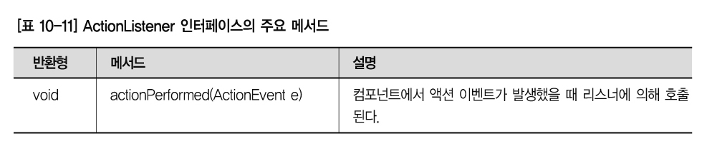
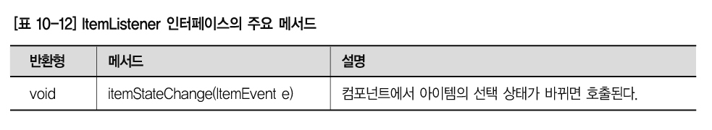
03
이벤트와 리스너 종류
ActionListener
ActionEvent를 처리하는 이벤트 리스너가 ActionListener이다.
ItemListener
ItemEvent를 처리하는 이벤트 리스너가 ItemListener이다

Slide 17
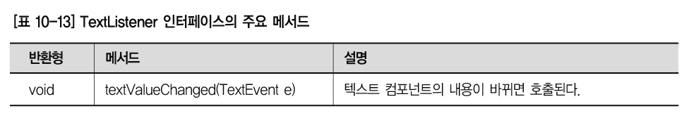
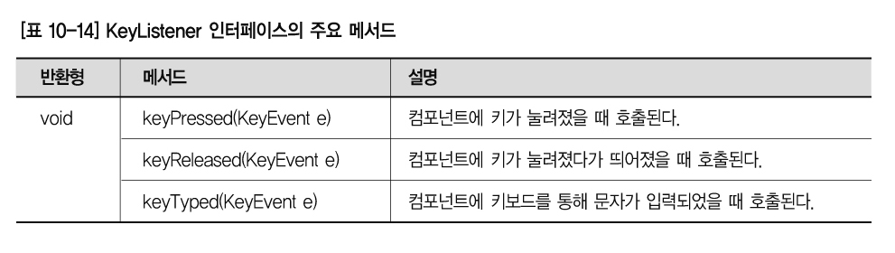
03
이벤트와 리스너 종류
TextListener
TextEvent를 처리하는 이벤트 리스너가 TextListener이다.
KeyListener
KeyEvent를 처리하는 이벤트 리스너가 KeyListener이다.

Slide 18
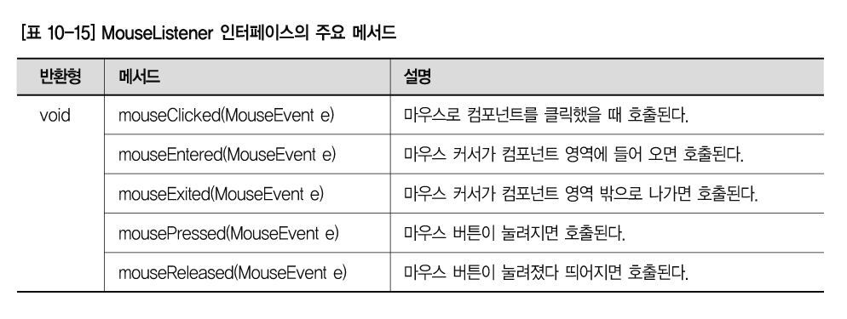
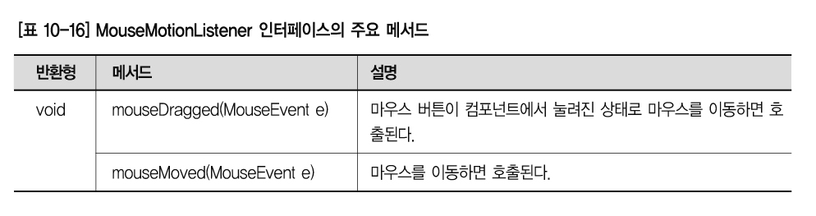
03
이벤트와 리스너 종류
MouseListener
마우스와 관련 있는 이벤트 중 MouseEvent를 처리하는 이벤트 리스너가 MouseListener이다.
MouseMotionListener
마우스와 관련 있는 이벤트 중 MouseMotionEvent를 처리하는 이벤트 리스너가 MouseMotionListener이다.

Slide 19
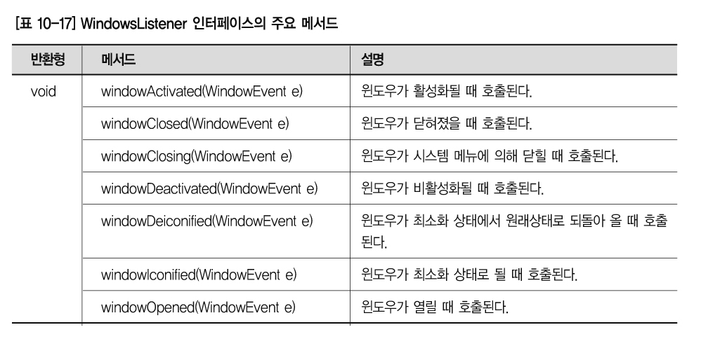
03
이벤트와 리스너 종류
WindowListener
WindowEvent를 처리하는 이벤트 리스너가 WindowListener이다.

Slide 20
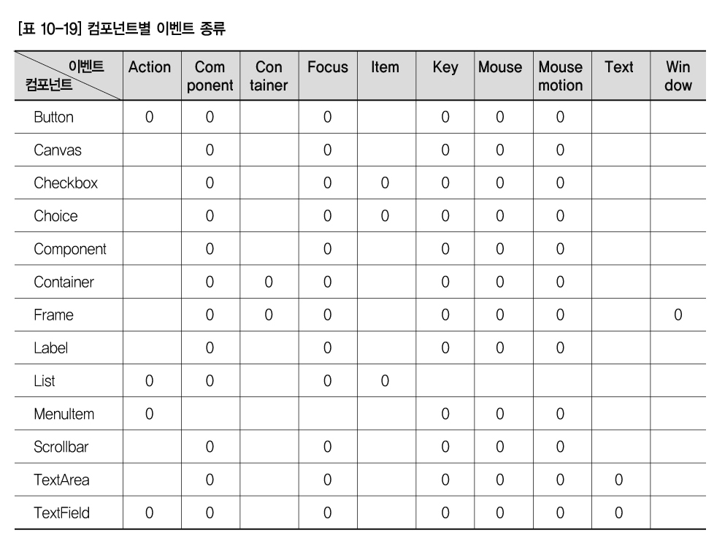
03
이벤트와 리스너 종류
컴포넌트 별 이벤트 종류

Slide 21
04
이벤트 처리
컴포넌트 이벤트 처리 3단계
  이벤트 소스 결정 : 하나의 윈도우에는 여러 개의 컴포넌트가 존재할 수 있으므로
  실제로 이벤트가 발생되면 처리할 컴포넌트를 결정한다.
  이벤트 리스너 작성 : 이벤트를 실제적으로 처리할 수 있도록 해당 이벤트를 처리
  할 이벤트 리스너 인터페이스를 이용해서 이벤트 리스너 클래스를 작성한다.
  이벤트 소스와 이벤트 리스너 연결 : 이벤트 리스너가 작성이되면 리스너와 이벤
  트 소스와 연결을 하여 이벤트 소스에서 실제적으로 이벤트가 발생이 되면 처리할
  수 있도록 addXXXXListener()함수를 통해 연결을 시켜준다. XXXX부분은 해당
  컴포넌트에 붙일 수 있는 리스너 이름을 의미한다. 예를 들어 버튼에
  ActionEvent을 처리하기 위하여 버튼에다가 addActionListener를 붙이는 경우이
  다.

Slide 22
05
이벤트 어댑터 클래스
  지금까지 우리는 이벤트를 처리하기 위하여 이벤트 리스너를 등록하여 처리를 하
  였다.
  리스너가 인터페이스로 되어 있어 리스너에 선언되어 있는 추상메서드를 모두 오
  버라이드를 시켜야 사용이 가능한 것을 알았다. 즉, 처리하지 않는 메서드까지도
  오버라이드하여 처리를 해야하니 굉장히 번거로운 작업이라고 생각할 것이다. 그
  래서 API에는 이러한 작업을 좀 더 쉽게 처리할 수 있도록 Adapter라는 클래스
  가 존재한다.
  Adapter 클래스는 이벤트 리스너 인터페이스들 중에서 추상메서드가 2개이상
  존재하는 인터페이스를 구현한 추상 클래스이다.
  인터페이스에 있는 모든 메서드를 빈(Empty) 메서드로 재정의 하였기 때문에 인
  터페이스를 구현하여 불필요한 메서드를 재정의하는 수고를 덜어준다.
  Adapter 클래스를 상속받은 클래스에서는 자신이 필요한 메서드만을 재정의 하
  면 된다.

Slide 23
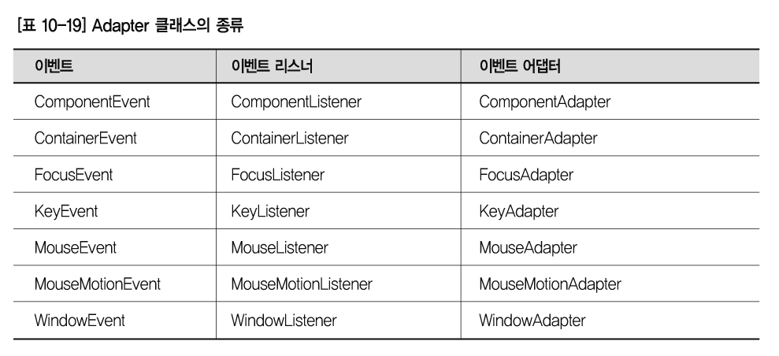
05
이벤트 어댑터 클래스
Adapter 클래스 활용
Adapter 클래스를 사용할 때는 예제에서 봤던 것 처럼 Adapter클래스로부터 상속받는 클래스를 생성하여 처리를 하였다.
이 방법보다 좀 더 효율적으로 처리할 수 있도록 Anonymous 클래스를 이용하는 방법과 Inner 클래스를 이용하는 방법이 있다.

